Slide 1



Trường Đại học Công nghệ Thông tin – Đại Học Quốc gia Tp. Hồ Chí Minh
FEDERATED LEARNING
Lê Bá Trực – 240202016
Lê Thị Ngọc Lan – 240104010
Vũ Mai Quỳnh Loan – 240104012
GVHD: TS. Nguyễn Tấn Cầm

Slide 2
Nội dung báo cáo
1. Giới thiệu về Federated Learning
2. Thiết kế và triển khai mô hình
3. Demo
4. Kết luận và đánh giá

Slide 3
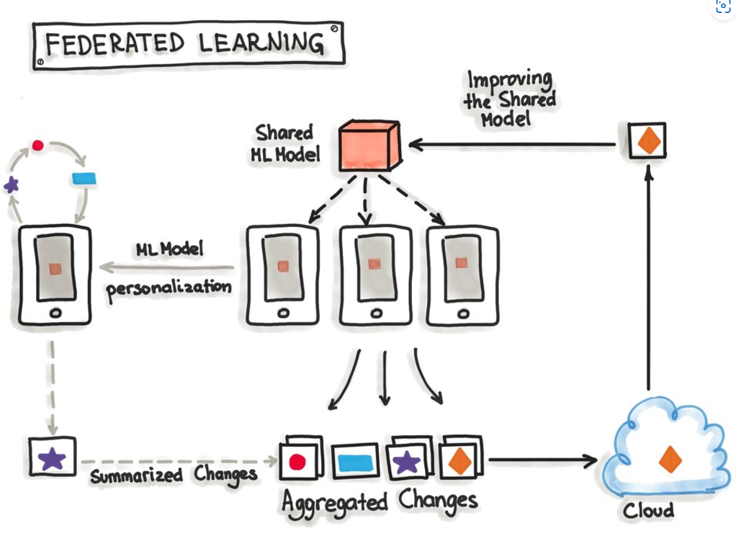
1. Giới thiệu về Federated Learning
Federated Learning (FL), hay còn gọi là học liên kết, là một phương pháp học máy phân tán, trong đó các mô hình được huấn luyện trên nhiều thiết bị hoặc máy chủ mà không cần tập trung dữ liệu tại một nơi. Thay vì chia sẻ dữ liệu thô, các thiết bị gửi các bản cập nhật mô hình (model updates) sau quá trình huấn luyện cục bộ, giúp bảo vệ tính riêng tư của dữ liệu.
Notes:
Cách hoạt động của Federated Learning
Federated Learning hoạt động chủ yếu qua các bước sau:
Khởi tạo mô hình: Một mô hình học máy được khởi tạo trên máy chủ trung tâm.
Gửi mô hình tới các thiết bị: Máy chủ gửi mô hình này đến nhiều thiết bị, như smartphone hoặc máy tính cá nhân.
Huấn luyện mô hình cục bộ: Các thiết bị sử dụng dữ liệu cục bộ của chúng để huấn luyện mô hình. Trong quá trình này, dữ liệu không bao giờ rời khỏi thiết bị của người dùng.
Gửi thông tin cập nhật về máy chủ: Khi huấn luyện hoàn tất, các thiết bị gửi về máy chủ các cập nhật mô hình, chứ không phải dữ liệu gốc.
Tổng hợp cập nhật: Máy chủ tổng hợp những cập nhật này để cập nhật mô hình toàn cầu.
Lặp lại: Quá trình này được lặp lại nhiều lần cho đến khi mô hình đạt được hiệu suất mong muốn.

Slide 4
1. Giới thiệu về Federated Learning
Ưu điểm của Federated Learning
Bảo mật và quyền riêng tư
Dữ liệu không bao giờ rời khỏi thiết bị của người dùng, giảm nguy cơ rò rỉ thông tin nhạy cảm.
Sử dụng dữ liệu cục bộ
Giúp tối ưu hóa mô hình bằng cách tận dụng dữ liệu cụ thể từ người dùng mà không cần phải thu thập dữ liệu từ nhiều nguồn.
Giảm băng thông mạng
Chỉ cần gửi các cập nhật mô hình thay vì toàn bộ dữ liệu, tiết kiệm băng thông và thời gian.
Cải thiện tính chính xác
Mô hình được huấn luyện trên nhiều nguồn dữ liệu khác nhau có thể giúp cải thiện tính chính xác và khả năng tổng quát của mô hình.

Slide 5
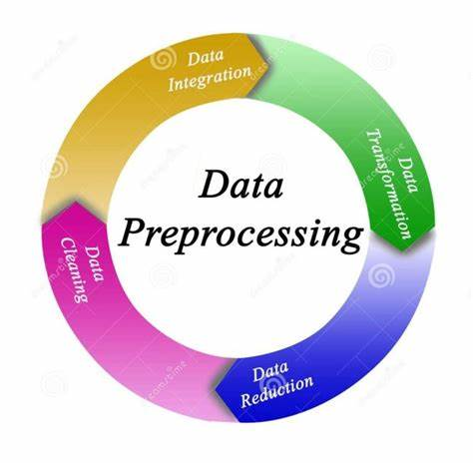
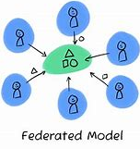
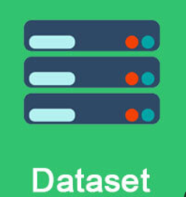


2. Thiết kế và triển khai mô hình
CIC-UNSW-NB15
Encode label, Standard Scalar
Using CICFLOWMETER to extract 80 features
Test
Xây dựng mô hình

Slide 6
DataSet
Bộ dữ liệu CIC-UNSW-NB15 được phát triển bởi Trung tâm An ninh Mạng của Đại học New South Wales (UNSW) chứa các bản ghi mạng với mục tiêu phân tích và phát hiện các cuộc tấn công mạng
Để tạo CIC-UNSW-NB15, sử dụng CICFlowMeter để trích xuất bộ tính năng mới từ dữ liệu lưu lượng mạng được UNSW-NB15 thu thập.
Bao gồm khoảng 2.5 triệu records với 49 features

Slide 7
Phân bổ tấn công của dữ liệu CIC-UNSW-NB15

Slide 8
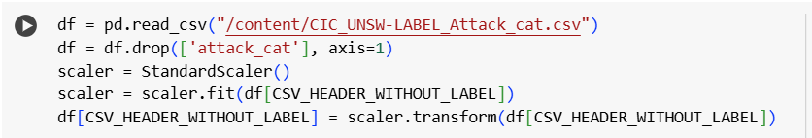
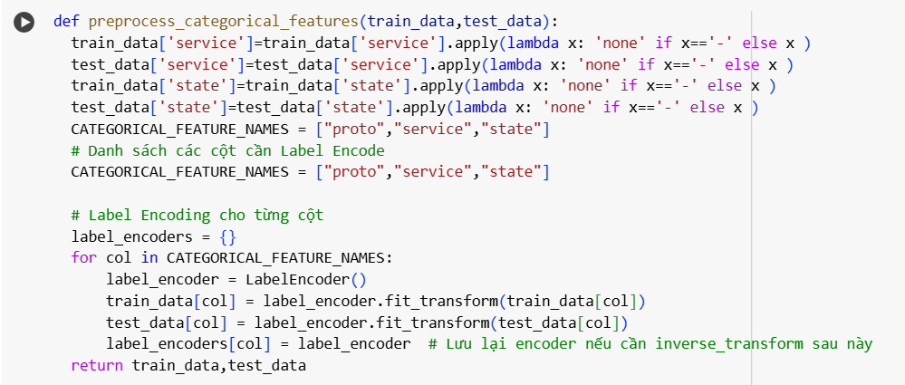
Preprogessing
Standard Scalar:
Encode Label:

Slide 9
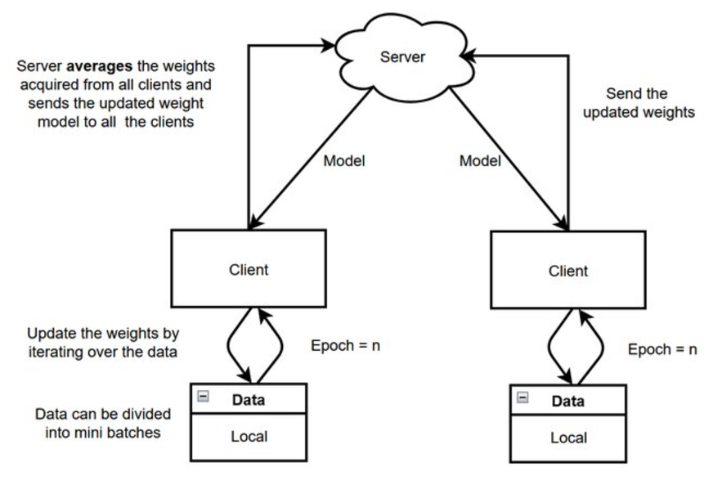
Xây dựng mô hình
Federated Averaging (FedAvg) là phương pháp tổng hợp phổ biến nhất được sử dụng trong Federated learning, phương pháp này thực hiện tính trung bình có trọng số của các bản cập nhật dựa trên kích thước của các tập dữ liệu riêng lẻ của từng khách hàng.

Slide 10
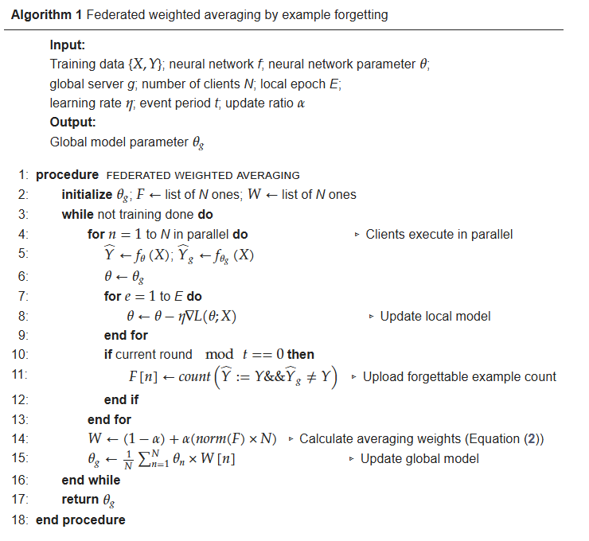
Xây dựng mô hình
Weighted Federated Averaging (W-FedAvg) là thuật toán tổng hợp mô hình cục bộ trong Federated learning, sử dụng trọng số dựa trên kích thước dữ liệu của từng client để cập nhật mô hình toàn cục.

Slide 11
Xây dựng mô hình
Median-based Federated Averaging (Median FedAvg) là biến thể của FedAvg, tổng hợp tham số mô hình bằng trung vị thay vì trung bình, giúp giảm ảnh hưởng của outliers và cải thiện độ tin cậy. | // Server-side Mean-based Aggregation Input: Number of clients N, Number of training rounds R Output: Global model weights W_global Initialize W_global // Khởi tạo trọng số mô hình For r = 1 to R do: Select a subset of clients C ⊆ N // Chọn ngẫu nhiên một tập các client tham gia Initialize list of weights W_list = [] // Danh sách chứa trọng số từ các client For each client c in C do: Send W_global to client c // Gửi trọng số toàn cầu hiện tại đến client W_c, num_samples = client_train(c, W_global) // Huấn luyện cục bộ tại client và lấy trọng số mới Append (W_c, num_samples) to W_list // Lưu trọng số và kích thước dữ liệu client vào danh sách End For Aggregate weights using weighted mean: W_global = WeightedMean(W_list) // Công thức Weighted Mean: // W_global = Σ (W_c * num_samples) / Σ num_samples // Với W_c là trọng số từ client c và num_samples là số lượng mẫu huấn luyện tại client c End For Return W_global // Trả về mô hình toàn cầu sau R vòng

Slide 12

3. Demo

Slide 13
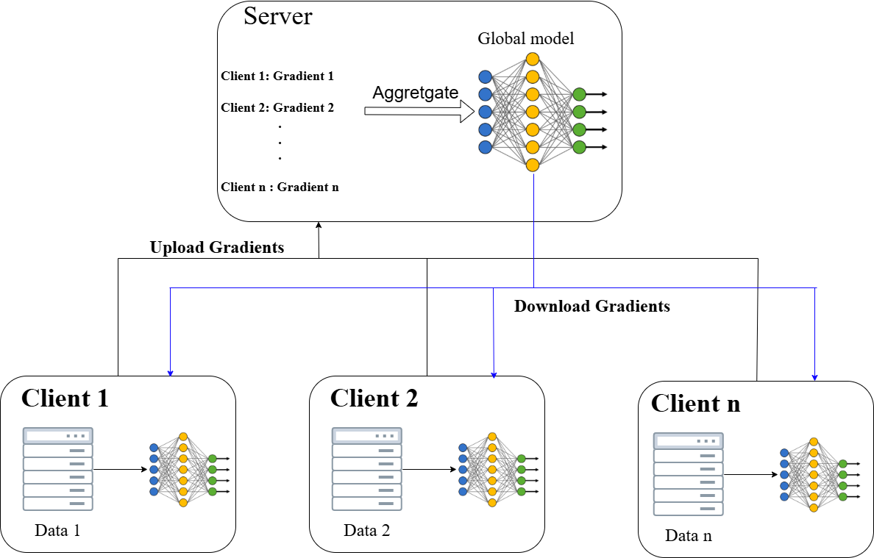
Mô hình hệ thống Federated Learning

Slide 14
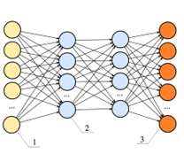
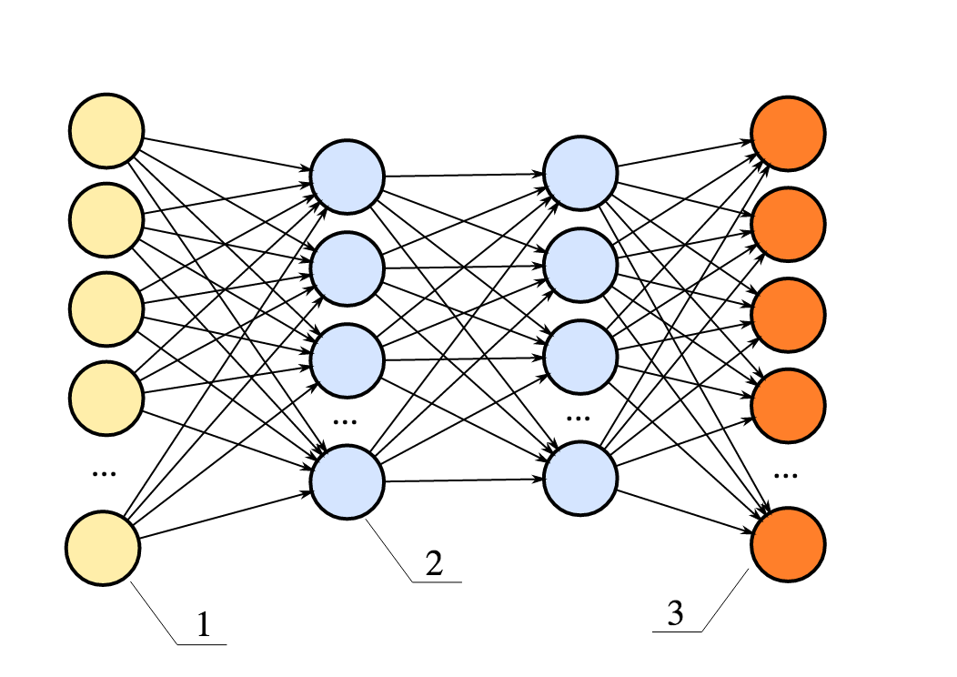
Mô hình xử lý dữ liệu
Train Data 1
train
CIC-UNSWNB-15
Train Data
Train Data 2
train
split
Global model
Step 1
Step 3
Train Data n
train
Collect Features
Local Model
Step 2
F1 score
Precision
Standard Scaler
Test Data
evaluate
predict
Recall
ROC
Preprocessing
Global model
AUC
Accuracy

Slide 15
4. Đánh giá và kết luận
So sánh giữa các thuật toán (dựa vào kết quả sau khi train code để đưa ra ) – dựa vào bang so sánh trong report
Kết luận:

Slide 16
4. Đánh giá và kết luận
Demo 1: Mô phỏng một số cách Tổng hợp Trọng số Thường dung trong Federated Learning
Bối cảnh:
Hai client huấn luyện riêng biệt mô hình Logistic Regression trên tập dữ liệu mạng đã chia.
Server trung tâm thực hiện tổng hợp trọng số từ các client bằng thuật toán FedAvg và WeightedFed để tạo mô hình toàn cầu.

Slide 17
4. Đánh giá và kết luận
Demo 2: Federated Learning: Binary vs Multi-class Classification:
Bối cảnh:
Federated Learning cho phép nhiều client huấn luyện mô hình trên dữ liệu cục bộ mà không chia sẻ dữ liệu thô. Trong demo này:
Mỗi client sử dụng tập dữ liệu riêng để huấn luyện mô hình cho bài toán phân loại.
Các client gửi trọng số mô hình về server trung tâm để tổng hợp.
Mô hình toàn cầu được đánh giá trên một tập kiểm thử chung để so sánh hiệu suất.

Slide 18
4. Đánh giá và kết luận
Demo 3: Phát Hiện Tấn Công Đặc Biệt Từ Dữ Liệu Riêng Của Khách Hàng:
Bối cảnh:
Trong môi trường mạng, mỗi tổ chức (hoặc client) thường đối mặt với các loại tấn công mạng khác nhau.
Ví dụ: Client A: Phát hiện một loại tấn công mới mà các tổ chức khác chưa gặp (ví dụ: tấn công Analysis).
Global Model học được cách nhận diện tấn công mới từ Client A mà không làm lộ thông tin dữ liệu thô.
Notes:
Sử dụng Mean-based Averaging trong Federated Learning (FL) có thể giúp nhận diện tấn công mới của Client 2 trong khi các phương pháp như Weighted Averaging hoặc Federated Averaging không làm được điều này vì một số lý do cơ bản sau:
1. Phương pháp Mean-based Averaging:
Đặc điểm: Phương pháp này tính trung bình trọng số của các mô hình cục bộ mà không phụ thuộc vào kích thước của dữ liệu huấn luyện tại mỗi client. Điều này có nghĩa là mỗi mô hình cục bộ, dù có ít hay nhiều dữ liệu, đều có ảnh hưởng như nhau trong việc tổng hợp mô hình toàn cầu.
Tác dụng với tấn công: Khi có một client tham gia với dữ liệu bị tấn công hoặc bị nhiễu (chẳng hạn như Client 2 với một mẫu tấn công mới), mô hình cục bộ của client này sẽ chứa những cập nhật phù hợp với kiểu tấn công đó. Vì không có sự phân biệt trọng số giữa các client dựa trên số lượng mẫu, sự đóng góp của mô hình bị tấn công sẽ được tính đều với các mô hình khác, giúp mô hình toàn cầu có thể học và nhận diện được mẫu tấn công mới từ Client 2.
2. Phương pháp Weighted Averaging và Federated Averaging:
Đặc điểm: Các phương pháp này tính trung bình có trọng số, trong đó trọng số của mỗi client phụ thuộc vào số lượng mẫu dữ liệu mà họ huấn luyện. Các client với nhiều dữ liệu sẽ có ảnh hưởng lớn hơn trong quá trình tổng hợp mô hình toàn cầu.
Tác dụng với tấn công: Nếu Client 2 chỉ có một số lượng dữ liệu rất nhỏ hoặc dữ liệu tấn công chiếm tỷ lệ nhỏ trong tập dữ liệu của họ, khi sử dụng phương pháp Weighted Averaging, mô hình toàn cầu sẽ chủ yếu bị ảnh hưởng bởi các client có dữ liệu lớn hơn và sạch hơn. Do đó, mẫu tấn công của Client 2 sẽ không có ảnh hưởng mạnh mẽ và có thể bị "che khuất" bởi các dữ liệu hợp lệ của các client khác.
Khó nhận diện tấn công: Khi dữ liệu của các client khác chiếm ưu thế về số lượng (ví dụ, dữ liệu không có tấn công), mô hình toàn cầu sẽ bị thiên về các đặc điểm chung và có thể không nhận diện được các mẫu tấn công hiếm gặp hoặc mới xuất hiện.
3. Vấn đề dữ liệu không đồng nhất (non-IID):
Mean-based Averaging không phân biệt giữa các client có lượng dữ liệu lớn hay nhỏ, vì vậy mọi mô hình đều được đóng góp đều vào mô hình toàn cầu, giúp hệ thống học được các đặc điểm ít phổ biến hoặc không rõ ràng trong dữ liệu.
Weighted Averaging và Federated Averaging có thể gặp khó khăn trong các trường hợp dữ liệu không đồng nhất giữa các client, đặc biệt nếu các client có dữ liệu bị tấn công hoặc dữ liệu không theo phân phối chung, khiến mô hình toàn cầu không nhận diện được các mẫu tấn công một cách chính xác.
4. Tóm tắt lý do:
Mean-based Averaging giúp nhận diện tấn công mới vì không phân biệt giữa các client về số lượng dữ liệu, làm cho tấn công từ client có ít dữ liệu vẫn có thể có ảnh hưởng đến mô hình toàn cầu.
Các phương pháp Weighted Averaging và Federated Averaging dựa vào số lượng dữ liệu, khiến mô hình toàn cầu bị chi phối bởi những client có nhiều dữ liệu sạch và không đủ nhận diện tấn công mới khi client có ít dữ liệu bị tấn công.
Điều này cho thấy rằng Mean-based Averaging có thể có lợi trong một số trường hợp, đặc biệt khi đối mặt với dữ liệu không đồng nhất hoặc tấn công mới từ client, nhưng nó cũng có thể gây ra vấn đề nếu các client có dữ liệu không hợp lệ hoặc bị nhiễu.

Slide 19




Xin cảm ơn.
Trường ĐH Công nghệ Thông tin
Đại Học Quốc Gia Thành phố HCM

